Slide 1
14 listopada 2024
Najlepsza, najskuteczniejsza metoda
Czy wiesz, że…?
Karina Szafranek – Braś
Wiceprezes Zarządu ZPZTPO
Gdańsk, 13-15.11.2024

Slide 2
Odpady przemysłowe niebezpieczne też są zasobem
Sposób zagospodarowania odpadów przemysłowych w tym niebezpiecznych:
48% poddano odzyskowi
42% unieszkodliwiono poprzez składowanie,
7% unieszkodliwiono w inny sposób, w tym termicznie przekształcanie
Odpady lokowane na składowiskach i poddawane innym metodom przetwarzania pochodzą z przemysłu:
chemicznego
petrochemicznego
farmaceutycznego i medycyny
zbrojeniowego
Odpady te mają wartość kaloryczną porównywalną do węgla (15-27 MJ/kg)
19-24 MJ/kg odpady medyczne
22-40 MJ/kg odpady przemysłowe w tym niebezpieczne
115 mln ton
Odpady przemysłowe, w tym niebezpieczne
13,4 mln ton
Odpady komunalne
Są źródłem energii i zasobem, który w instalacjach termicznej obróbki mogą zastąpić i zastępują paliwo konwencjonalne.

Slide 3
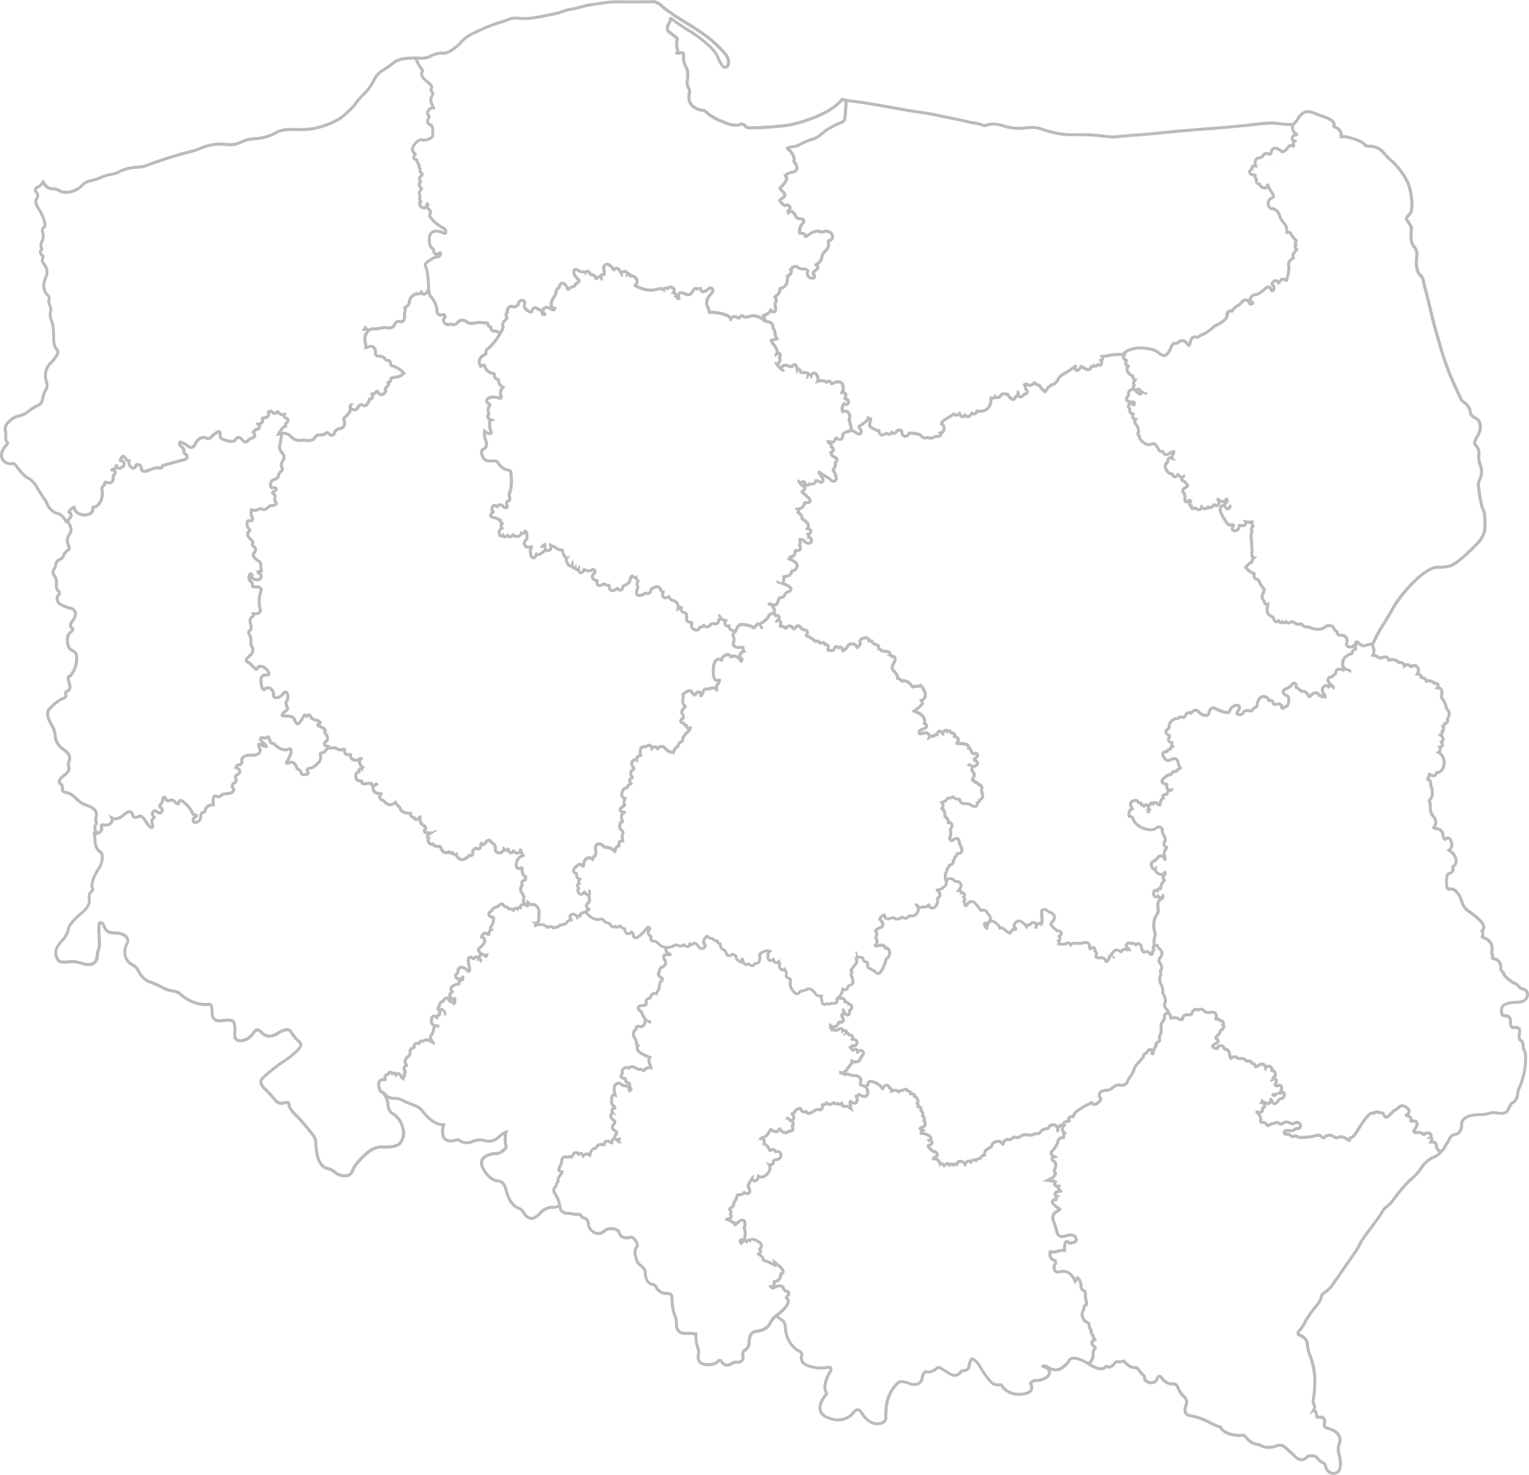
Zdolności krajowe termicznego przetwarzania odpadów a potrzeby rynku Polskiego
PORT SERVICE SP. Z O.O. Gdańsk ECO-ABC SP. Z O.O. Tczew EMKA S.A. Chojnice
Na slajdzie widzą Państwo lokalizacje instalacji do termicznego przekształcania odpadów przemysłowych, w tym medycznych, z odzyskiem ciepła.
W Polsce mamy ich 22:
tylko 10 z nich to instalacje, które oprócz medycznych przetwarzają również odpady przemysłowe
pozostałe to spalarnie spalające odpady tylko medyczne
w 2 z nich – w Gryficach i Chojnicach – instalacje te w całokształcie zdolności przerobowych krajowych nie mają znaczenia, bo pracują incydentalnie)
SPZ ZOZ Gryfice
EMKA S.A Radzikowo
OLSZTYŃSKI ZAKŁAD KOMUNALNY Olsztyn
ZUOM Centrum Onkologii
ENERIS PROECO SP. Z O.O.
Bydgoszcz
MPO spalarnia odpadów niebezpiecznych Hajnówka
SABA SP. Z O.O. Płock
PROMAROL Ciepielówek
ZUO Konin
ECO CLEAN ENERGY S.A. ECO-ABC SP. Z O.O. Bełchatów
EMKA S.A. Kędzierzyn-Koźle
MOBRUK SA ITPO KARSY Ożarów
ZUO Katowice SARPI Dąbrowa Górnicza Dąbrowa Górnicza
Onkologia GLIWICE
REMONDIS MEDISON RZESZÓW SP. Z O.O.
Rzeszów
RAF-EKOLOGIA SP. Z O.O.
Jedlicze
ECO CLEAN ENERGY S.A.
ECO-ABC SP. Z O.O.
Kraków
REMONDIS MEDISON CHRZANÓW SP. Z O.O.
Chrzanów
9 z tych instalacji stanowi około 85% mocy wszystkich krajowych mocy przerobowych (około 187 tys. Mg to moce związkowe, a łącznie wszystkie to około 222 tys. Mg).
Plany zwiększenia mocy ZPZTPO do 2026 wynoszą 233 tys. Mg

Slide 4
Termiczne przetwarzanie broni się samo
Dlaczego?
Instalacje należące do ZPZTPO do 4.12.2023 r. musiały się zweryfikować i spełnić wymagania określone w przepisach Unii Europejskiej – czyli spełnić wymagania określone dla najlepszych dostępnych technik i technologii.
Instalacje te muszą obecnie spełniać szereg wymogów i rygorystycznie ich przestrzegać:
zaostrzone, dopuszczalne poziomy emisji do powietrza
zwiększony zakres parametrów emisji mierzony w sposób ciągły (np. dodatkowo amoniak czy rtęć)
wielostopniowe systemy oczyszczania gazów odlotowych zapewniające odpowiedni poziom ich oczyszczania
zapewnienie temperatury spalania ponad 1100 stopni Celsjusza
wykorzystanie potencjału energetycznego odpadów poprzez odzysk energii
pomiar radioaktywności wszystkich odpadów przyjmowanych do termicznej obróbki
identyfikacja struktury chemicznej odpadów przy przyjęciu
zwiększona częstotliwość badania pozostałości po spalaniu
rygorystyczne zasady magazynowania odpadów
W chwili obecnej nie ma lepszych, bezpieczniejszych metod przetwarzania odpadów przemysłowych niebezpiecznych

Slide 5
Cele funkcjonowania instalacji termicznego przekształcania odpadów
1
2
3
4
5
Wykorzystanie potencjału energetycznego odpadów przemysłowych i medycznych do wytwarzania energii cieplnej i elektrycznej, która z kolei jest wykorzystywana głównie na potrzeby własne zakładów
Ograniczenie zużycia paliw konwencjonalnych (odpady są paliwem)
Ograniczenie ilości odpadów deponowanych na składowiskach odpadów
Dążenie do uzyskanie neutralności klimatycznej
Ochrona środowiska przed szkodliwym działaniem odpadów przemysłowych w tym niebezpiecznych i medycznych

Slide 6
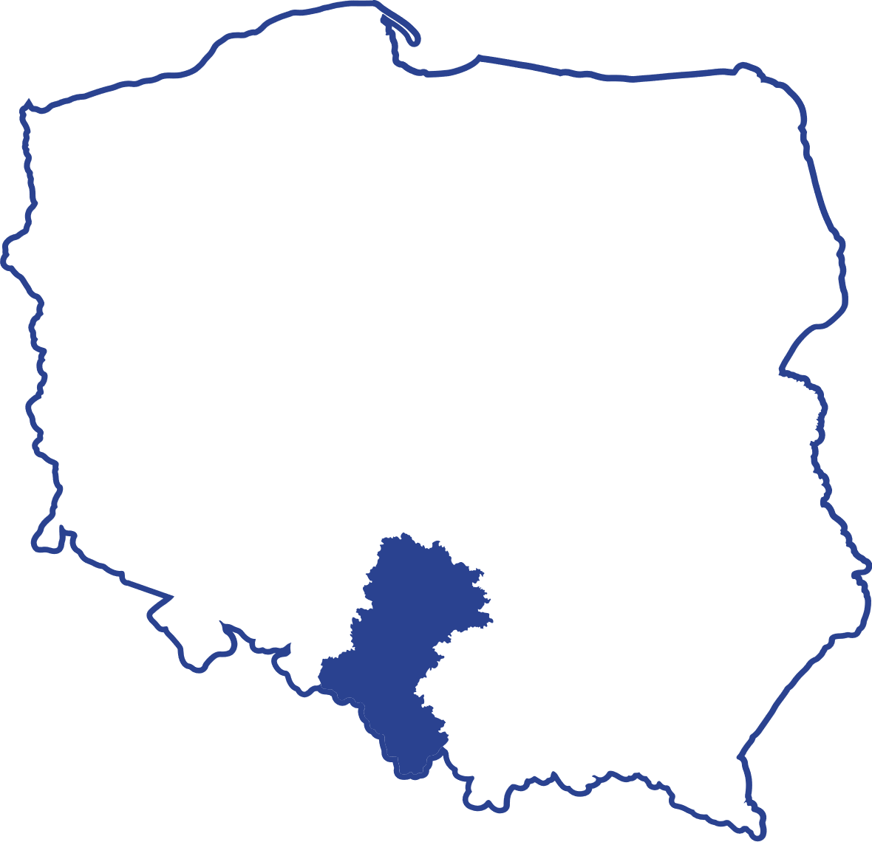
Dlaczego spalanie odpadów jest tak potrzebne środowisku?
Rozwój patologii w gospodarce odpadami, działalność mafii śmieciowych
Obecnie największy problem w gospodarce odpadami
Odpady skrajnie niebezpieczne transportowane są bez odpowiedniego nadzoru, składowane w miejscach na ten cel nie przeznaczonych
Zagrażają życiu i zdrowiu mieszkańców w okolicach, w których powstają
Największe zagrożenie
Nielegalne miejsca magazynowania odpadów
768 miejsc nielegalnego składowania odpadów, na 231 z nich zostały nagromadzone tylko odpady niebezpieczne. Dane z czerwca mówią już o 311 takich miejscach!
Łącznie jest 3,86 mln ton odpadów.
Należy intensywnie pracować, aby edukować społeczeństwo, uszczelniać przepisy, wspierać uczciwych przedsiębiorców .
Na Śląsku w 31 miastach 44 miejsca nielegalnego magazynowania odpadów niebezpiecznych.
(ostatnia publikacja 22.05.2024 r. gazeta.pl powołująca się na listę przygotowaną przez poprzedni rząd, na która powoływał się były wiceminister środowiska Jacek Ozdoba)

Slide 7
Likwidacja składowisk na CITO!!!
Odpady niebezpieczne
Rogowiec koło Bełchatowa 50 000 Mg
Głogów 3 500 Mg
Chabielice 2 000 Mg
Rojków 2 000 Mg
Nowy Prażmów 2 000 Mg
??….??
Jedyną skuteczną i środowiskowo efektywną metodą przetwarzania tych odpadów jest termiczne przekształcanie w instalacjach spełniających konkluzje BAT.

Slide 8
Czy wiemy, jak to zrobić?
DIAGNOZA
LECZENIE
Brakuje nam instalacja do ich przetwarzania odpadów lokowanych na składowiskach
Branża nie rozwija się proporcjonalnie do ilości powstających w ogóle odpadów
Nie ma wsparcia organów rządowych i samorządowych
Brak akceptacji społecznej
Wzmacnia się działalność mafii śmieciowych
Rosną liczby odkrywanych miejsc nielegalnego składowania odpadów
Nie ma pomysłu na skuteczną walkę z patologią
Wsparcie organów dla zakładów termicznego przekształcania odpadów (zakłady te prowadzą swoją działalność zgodnie z najlepszymi dostępnymi technikami i technologiami uznanymi w prawie europejskim i krajowym)
Edukacja społeczeństwa o zasadności funkcjonowania instalacji
Praca nad przepisami prawa promującymi termiczne przekształcanie odpadów

Slide 9
Dziękuję za uwagę i zapraszam do kontaktu z nami
Treść prezentacji jest wyrazem transparentności działania Związku i firm członkowskich wyrażającego się w tym, że otwarcie Państwu o sobie przekazujemy informacje, które w biznesie uznawane za poufne, są skrywane.
Wartością tą chcemy zarazić całą naszą branżę by w społeczeństwie zyskać należne nam zaufanie i wsparcie.

